Slide 1


2024년 2월 2일 Study Meeting
ChatGPT 실험 및 지식 그래프
ChatGPT Experiments and Knowledge Graph
정지$원$
성균관대학교 인공지능학과
석사과정
jwjw9603@g.skku.edu

Slide 2
Logical Fallacy with Knowledge graph and LLM
Contents
01
Progress
진행 내용 Overview
Experiment Setting and Method
Data and prompt
Data Distribution
Result
Result(Table)
LLM with KGs
My Method
References

Slide 3
Progress
진행 내용 Overview
실험 진행
Zero-shot, 2-shot
Multi class classification with no fallacy, class-wise metric
LM with KG
예시
Method
Notes:
c

Slide 4
Progress
실험 세팅 및 방법
지식 그래프가 활용이 되면 도움이 될 것 같다고 판단한 클래스에 대해서 분류를 진행함.
총 4개의 벤치마크 데이터셋에 대해서 실험을 진행 함.
Argotario : Hasty Generalization, Irrelevant Authority
LOGIC : Faulty Generalization, False Causality, Fallacy of Credibility
COVID-19 : Cherry picking, False Causality, Hasty Generalization, False Authority, Post Hoc
CLIMATE : Cherry picking, False Causality, Hasty Generalization, False Authority, Post Hoc
Gpt-3.5-turbo(Chatgpt) 모델을 사용하고, 모델의 성능을 평가하기 위해 zero-shot, 2-shot learning 으로 진행함
seed0, seed1, seed2 세 개의 seed값을 평균한 값을 Table에 기록함
Argotario, COVID-19, CLIMATE 데이터셋은 No Fallacy 클래스가 있지만 LOGIC 데이터는 없음
LOGIC데이터는 총 13개의 클래스가 있으며 나머지 10개의 클래스를 No Fallacy 클래스로 지칭 함.
No Fallacy 클래스를 추가했을 때의 prompt는 크게 바뀐게 없으며(class label만 추가), LOGIC데이터셋에서의 prompt만 바뀜(다음 페이지)

Slide 5
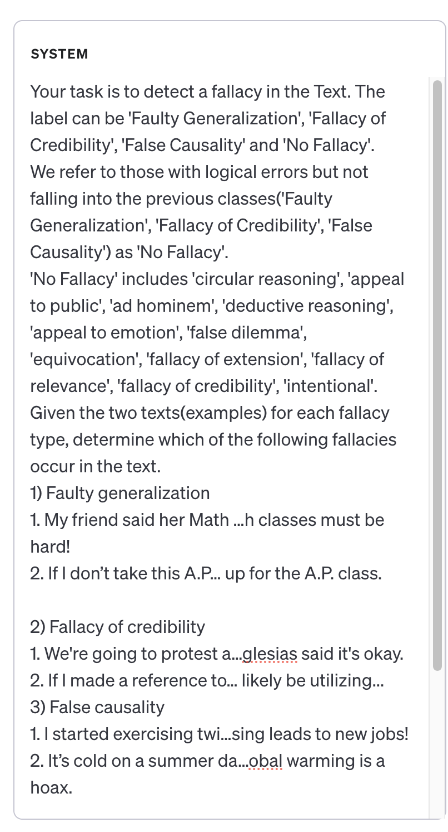
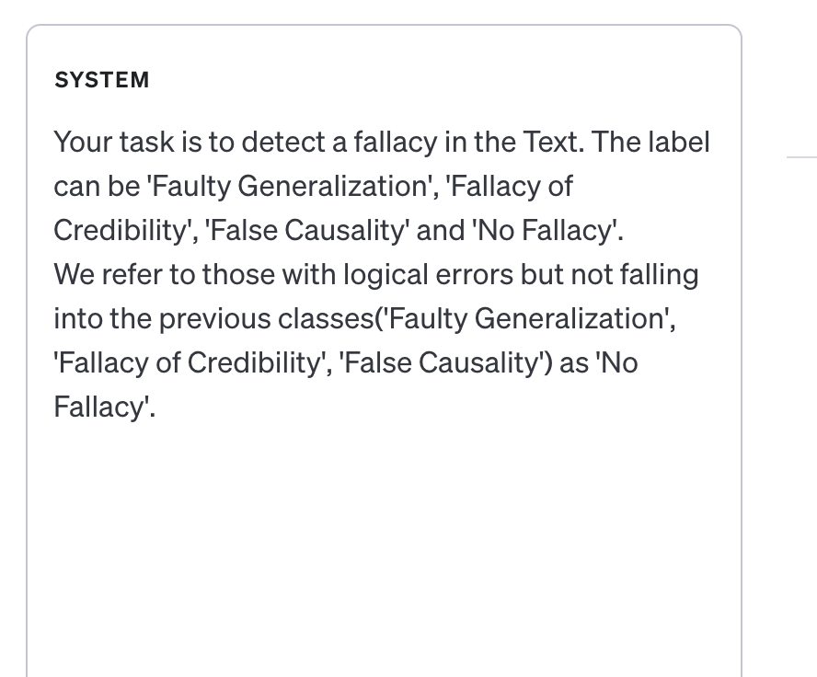
Progress
Prompting(LOGIC)
Notes:
c

Slide 6
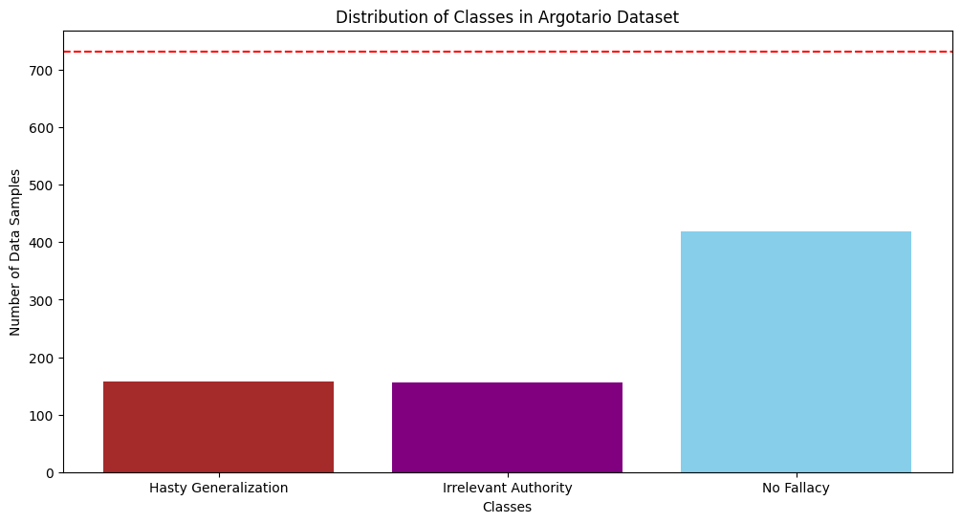
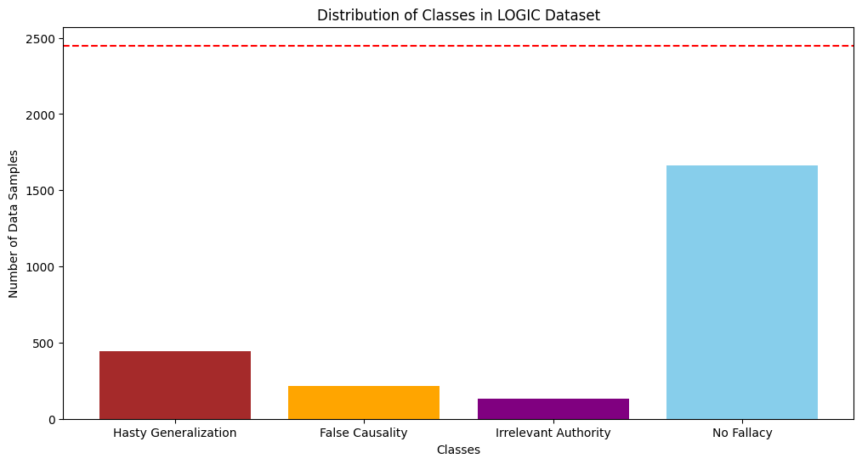
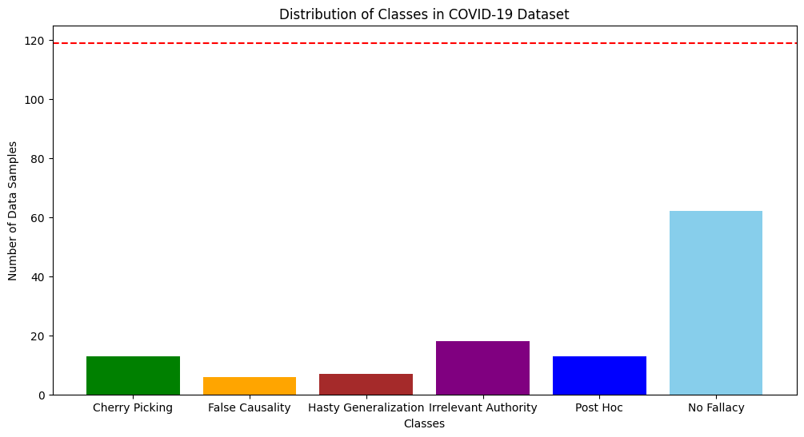
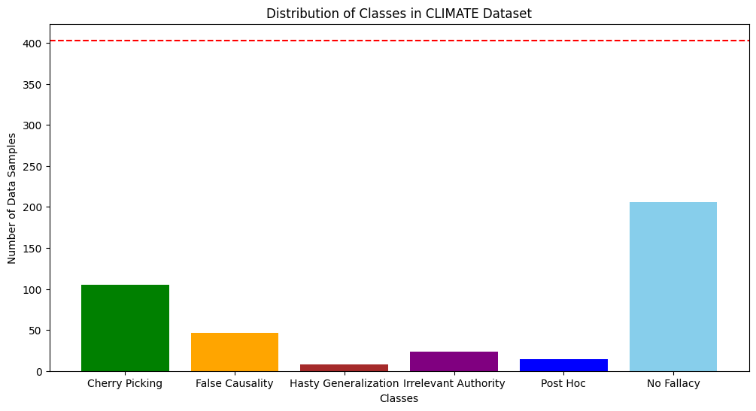
Progress
데이터 분포(with No Fallacy)
Notes:
c

Slide 7
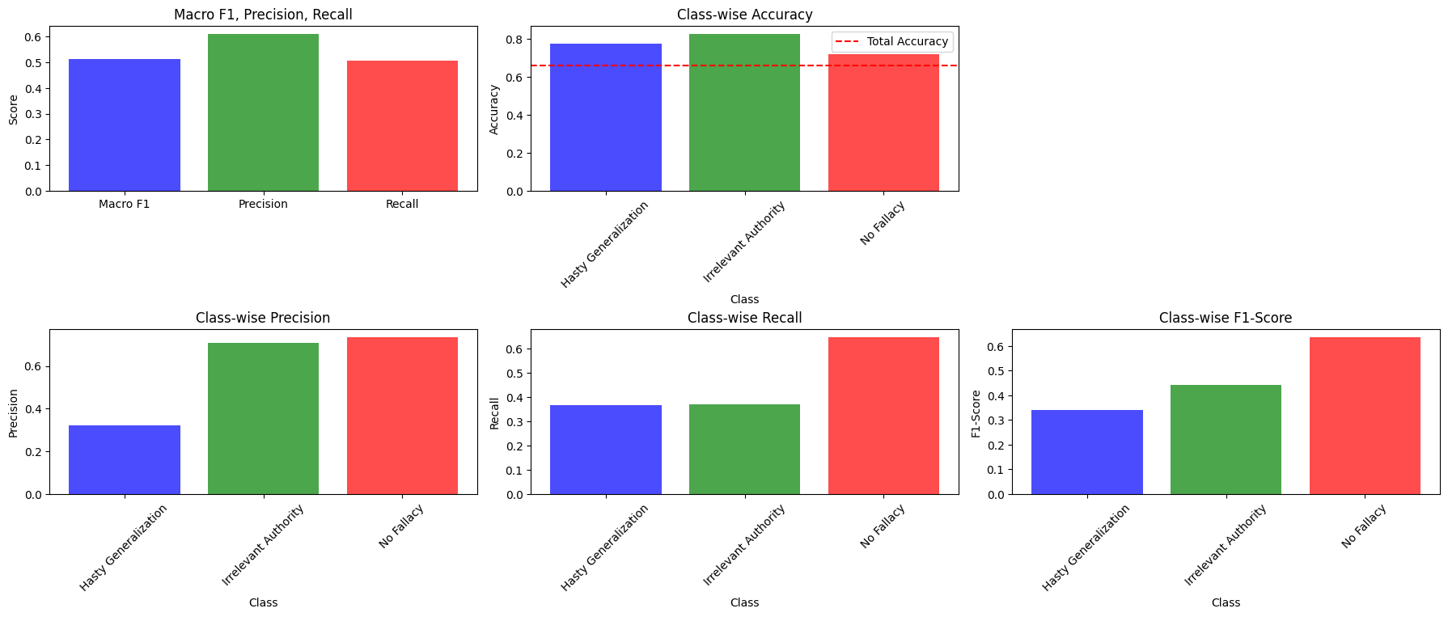
Progress
결과(Argotario)
Zero-Shot
Notes:
c

Slide 8
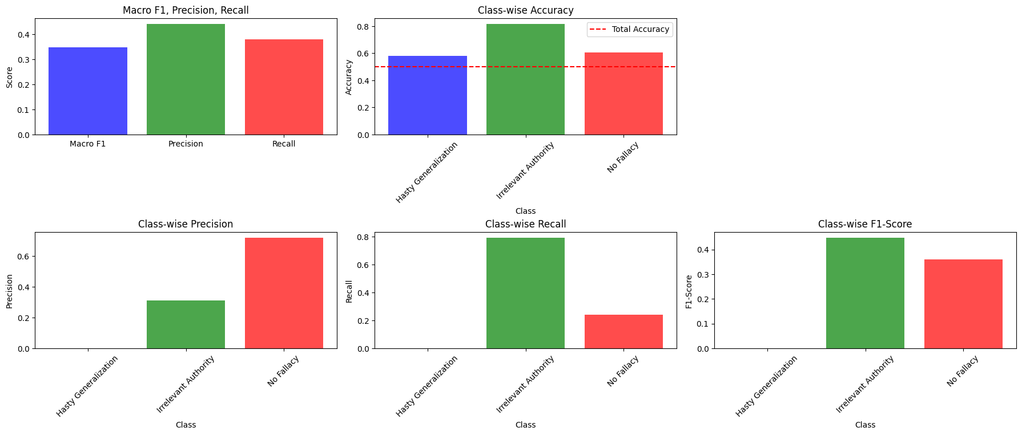
Progress
결과(Argotario)
Two-Shot
Notes:
c

Slide 9
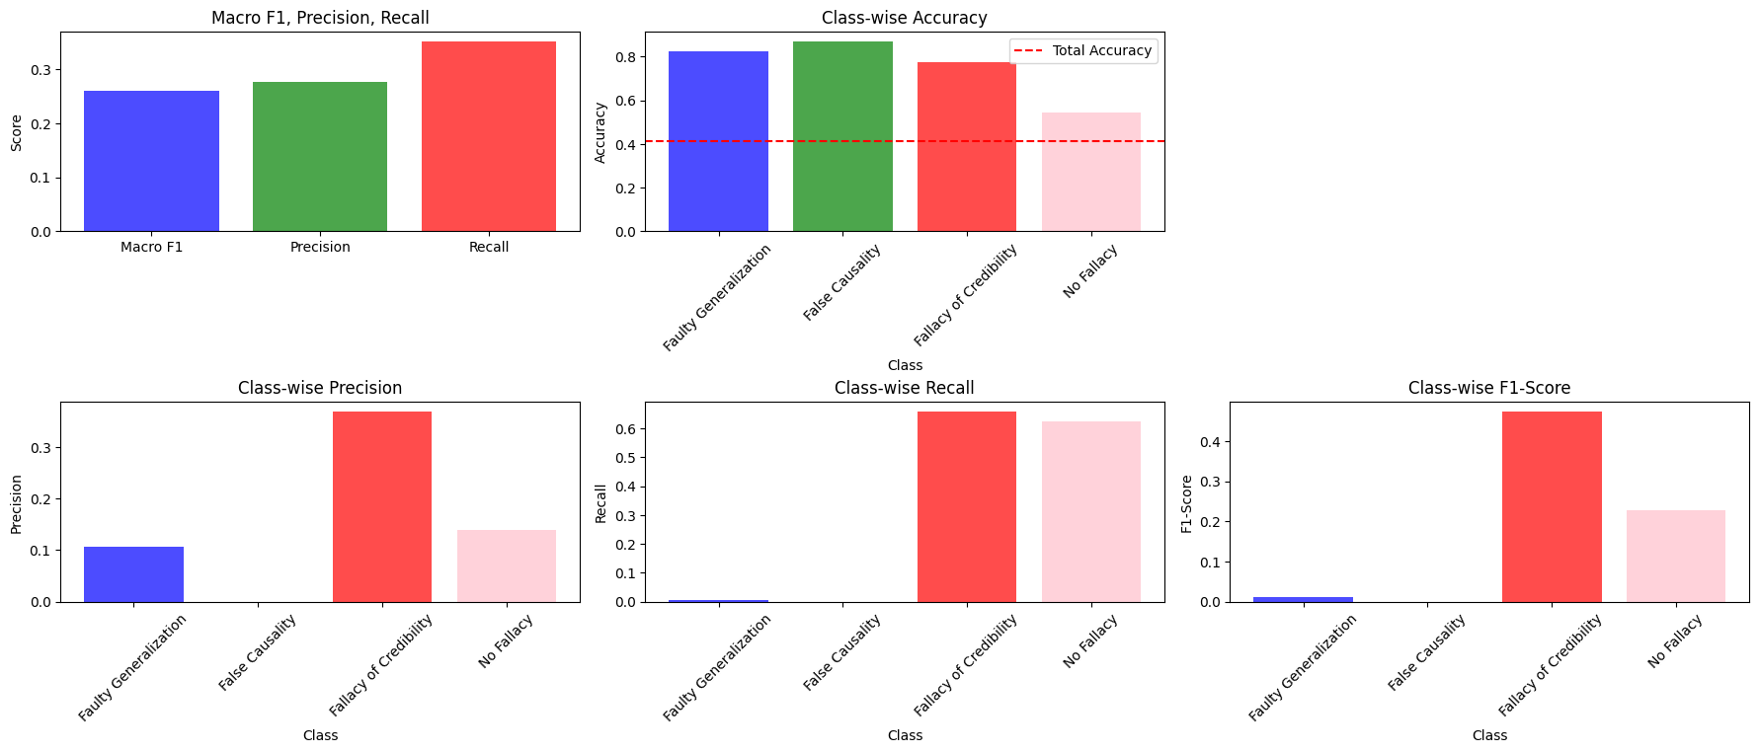
Progress
결과(LOGIC)
Zero-Shot
Notes:
c

Slide 10
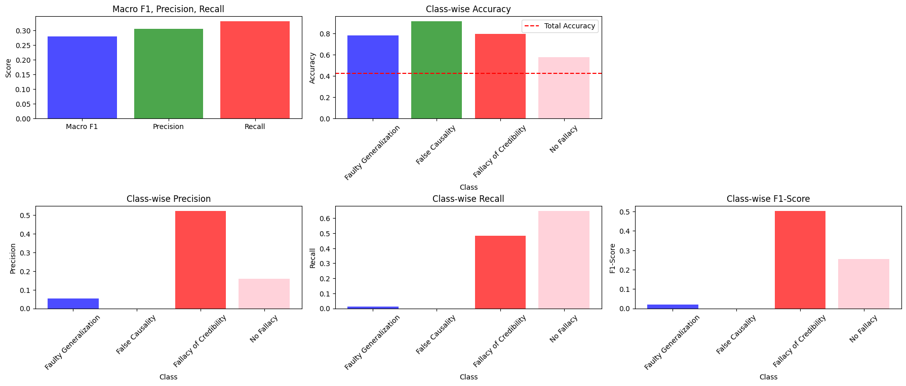
Progress
결과(LOGIC)
Two-Shot
Notes:
c

Slide 11
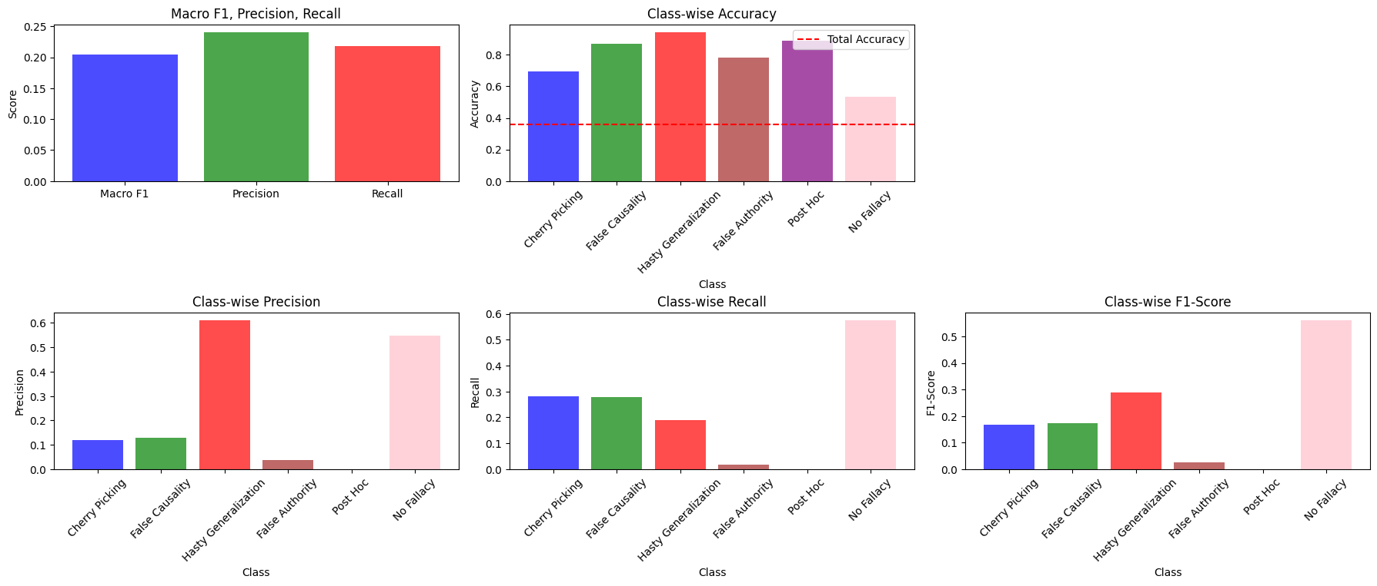
Progress
결과(COVID-19)
Zero-Shot
Notes:
c

Slide 12
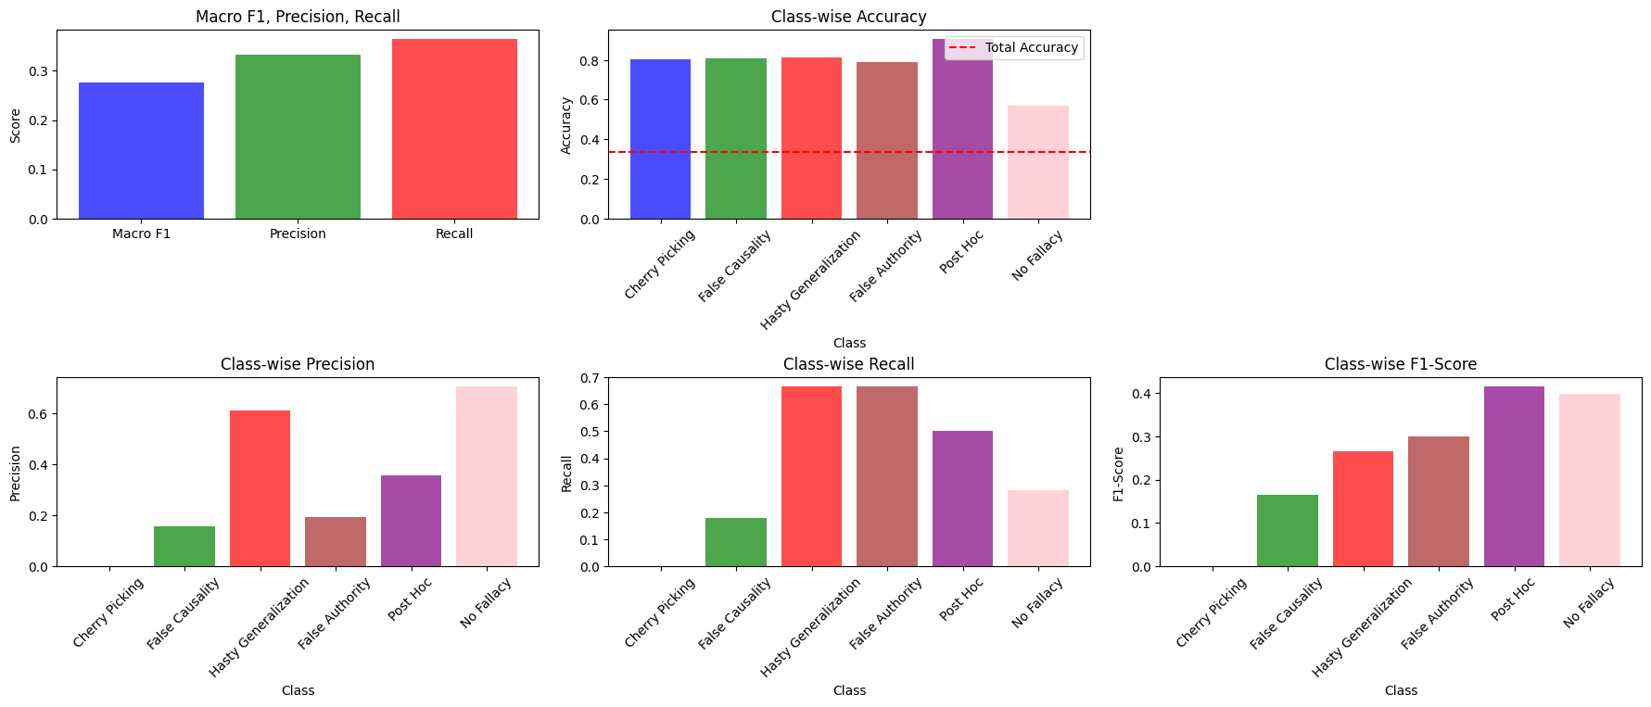
Progress
결과(COVID-19)
Two-Shot
Notes:
c

Slide 13
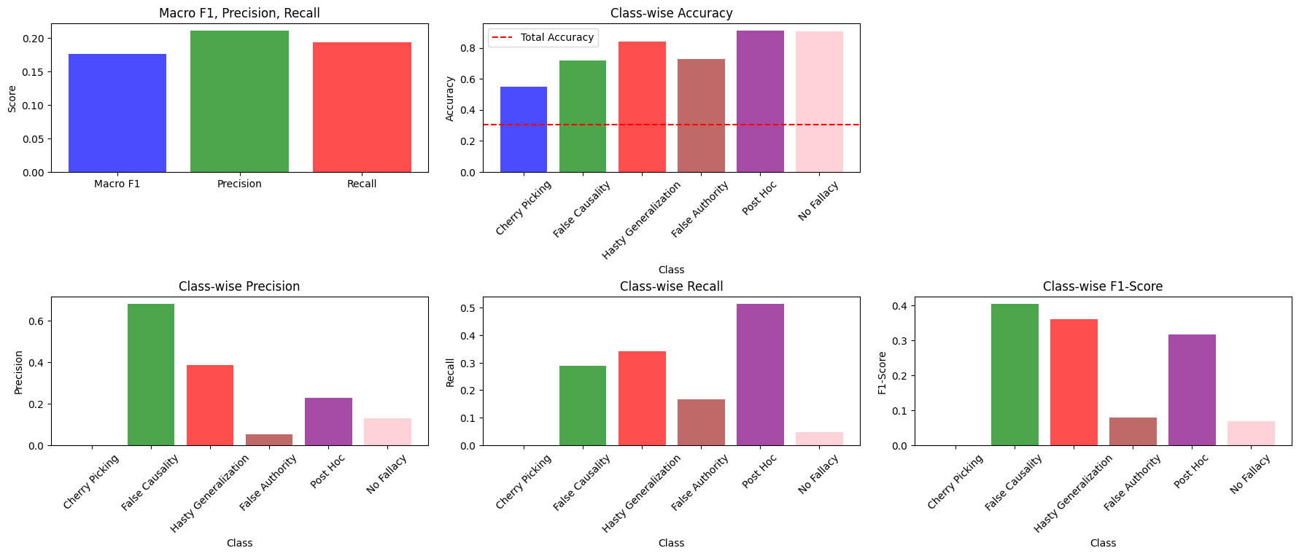
Progress
결과(CLIMATE)
Zero-Shot
Notes:
c

Slide 14
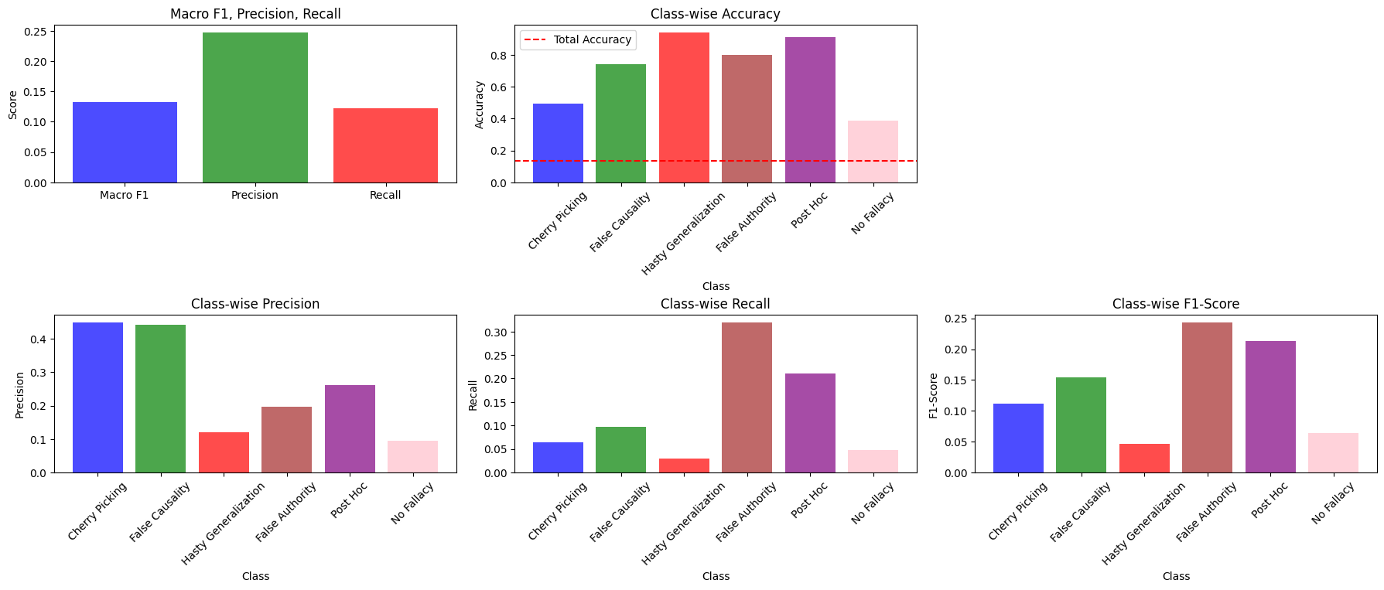
Progress
결과(CLIMATE)
Two-Shot
Notes:
c

Slide 15
Progress
결과(Table)-with No Fallacy
Dataset | Total Accuracy | Precision | Recall | Macro-F1
Argotario (Zero-Shot) | 0.6603 | 0.6118 | 0.5079 | 0.5123
Argotario (Two-Shot) | 0.4995 | 0.4417 | 0.3795 | 0.3481
LOGIC (Zero-Shot) | 0.4121 | 0.2771 | 0.3520 | 0.2595
LOGIC (Two-Shot) | 0.4268 | 0.3050 | 0.3315 | 0.2800
COVID-19 (Zero-Shot) | 0.3585 | 0.2408 | 0.2176 | 0.2047
COVID-19 (Two-Shot) | 0.3361 | 0.3334 | 0.3655 | 0.2764
CLIMATE (Zero-Shot) | 0.3063 | 0.2113 | 0.1939 | 0.1759
CLIMATE (Two-Shot) | 0.1371 | 0.2479 | 0.1219 | 0.1320
AVG(Zero-Shot) | 0.4343 | 0.3353 | 0.3178 | 0.2881
AVG(Two-Shot) | 0.3499 | 0.3320 | 0.2996 | 0.2591
Notes:
c

Slide 16
Progress
결과(Table)-with No Fallacy
Class | Zero-Shot Accuracy | Two-Shot Accuracy
Cherry Picking (105) | 0.5499 | 0.4941
False Cause (46) | 0.7191 | 0.7411
Hasty Generalization (8) | 0.8409 | 0.9425
False Authority (24) | 0.7293 | 0.7986
Post Hoc (14) | 0.9120 | 0.9137
No Fallacy (206) | 0.9052 | 0.3857
Total (197) | 0.3063 | 0.1371
Class | Zero-Shot Accuracy | Two-Shot Accuracy
Faulty Generalization (441) | 0.8235 | 0.7820
False Causality (216) | 0.8708 | 0.9156
Irrelevant Authority (132) | 0.7723 | 0.7967
No Fallacy (1660) | 0.5480 | 0.5764
Total (789) | 0.4121 | 0.4268
LOGIC
Class | Zero-Shot Accuracy | Two-Shot Accuracy
Cherry Picking (13) | 0.6947 | 0.8039
False Causality (6) | 0.8711 | 0.8095
Hasty Generalization (7) | 0.9440 | 0.8123
False Authority (18) | 0.7843 | 0.7871
Post Hoc (13) | 0.8908 | 0.9076
No Fallacy (62) | 0.5322 | 0.5714
Total (57) | 0.3585 | 0.3361
CLIMATE
Class | Zero-Shot Accuracy | Two-Shot Accuracy
Hasty Generalization (157) | 0.7760 | 0.5806
Irrelevant Authority (156) | 0.8274 | 0.8179
No Fallacy (419) | 0.7177 | 0.6066
Total (732) | 0.6603 | 0.4995
COVID-19
Argotario
Notes:
c

Slide 17
Progress
결과(Table)-with No Fallacy
Class | Precision | Recall | F1
Cherry Picking (105) | 0/0.4941 | 0/0.0635 | 0/0.1112
False Cause (46) | 0.6817/0.4418 | 0.2889/0.0970 | 0.4051/0.1541
Hasty Generalization (8) | 0.3850/1212 | 0.3406/0.0290 | 0.3614/0.0468
False Authority (24) | 0.0527/0.1966 | 0.1667/0.3194 | 0.0797/0.2434
Post Hoc (14) | 0.2289/0.2619 | 0.5139/0.2103 | 0.3164/0.2130
No Fallacy (206) | 0.1310/0.0952 | 0.0476/0.0476 | 0.0688/0.0635
Total (197) | 0.2113/0.2479 | 0.1939/0.1219 | 0.1759/0.1320
Class | Precision | Recall | F1
Faulty Generalization (441) | 0.1068/0.0531 | 0.0060/0.0121 | 0.0114/0.0197
False Causality (216) | 0/0 | 0/0 | 0/0
Irrelevant Authority (132) | 0.3697/0.5234 | 0.6590/0.4846 | 0.4737/0.5032
No Fallacy (1660) | 0.1395/0.1594 | 0.6237/0.6490 | 0.2280/0.2560
Total (2449) | 0.2771/0.3050 | 0.3520/0.3315 | 0.2595/0.2800
LOGIC
Class | Precision | Recall | F1
Cherry Picking (13) | 0.1191/0 | 0.2821/0 | 0.1672/0
False Causality (6) | 0.1292/0.1568 | 0.2778/0.1568 | 0.1742/0.1652
Hasty Generalization (7) | 0.6111/0.1659 | 0.1905/0.6667 | 0.2889/0.2651
False Authority (18) | 0.0370/0.1937 | 0.0185/0.6667 | 0.0247/0.2994
Post Hoc (13) | 0/0.3558 | 0/0.5 | 0/0.4156
No Fallacy (62) | 0.5481/0.7071 | 0.5753/0.2821 | 0.5608/0.3991
Total (119) | 0.2408/0.3334 | 0.2176/0.3655 | 0.2047/0.2764
CLIMATE
Class | Precision | Recall | F1
Hasty Generalization (157) | 0.3203/0 | 0.7076/0 | 0.3413/0
Irrelevant Authority (156) | 0.7076/0.3119 | 0.3705/0.7919 | 0.4416/0.4476
No Fallacy (419) | 0.7351/0.7186 | 0.6460/0.2393 | 0.6352/0.3586
Total (732) | 0.6118/0.4417 | 0.5079/0.3795 | 0.5123/0.3481
Argotario
COVID-19
Notes:
c

Slide 18
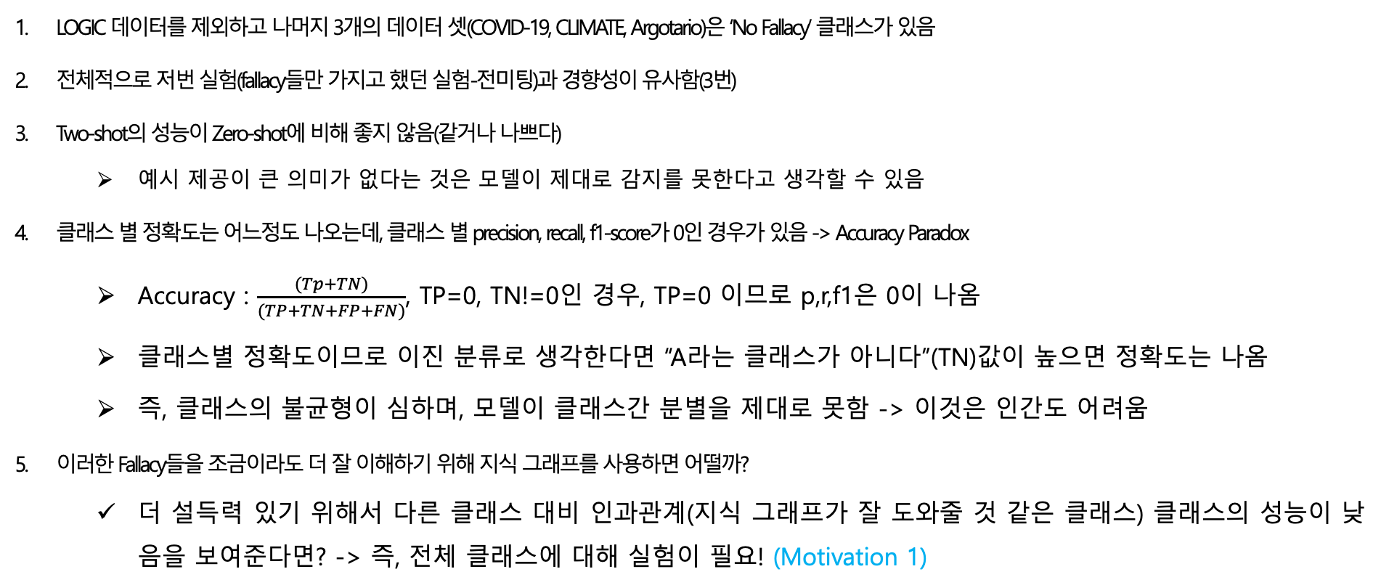
Progress
Result
LOGIC 데이터를 제외하고 나머지 3개의 데이터 셋(COVID-19, CLIMATE, Argotario)은 ‘No Fallacy’ 클래스가 있음
전체적으로 저번 실험(fallacy들만 가지고 했던 실험-전미팅)과 경향성이 유사함(3번)
Two-shot의 성능이 Zero-shot에 비해 좋지 않음(같거나 나쁘다)
예시 제공이 큰 의미가 없다는 것은 모델이 제대로 감지를 못한다고 생각할 수 있음
클래스 별 정확도는 어느정도 나오는데, 클래스 별 precision, recall, f1-score가 0인 경우가 있음 -> Accuracy Paradox
Accuracy : $\frac{(Tp+TN)}{(TP+TN+FP+FN)}$, TP=0, TN!=0인 경우, TP=0 이므로 p,r,f1은 0이 나옴
클래스별 정확도이므로 이진 분류로 생각한다면 “A라는 클래스가 아니다”(TN)값이 높으면 정확도는 나옴
즉, 클래스의 불균형이 심하며, 모델이 클래스간 분별을 제대로 못함 -> 이것은 인간도 어려움
이러한 Fallacy들을 조금이라도 더 잘 이해하기 위해 지식 그래프를 사용하면 어떨까?
더 설득력 있기 위해서 다른 클래스 대비 인과관계(지식 그래프가 잘 도와줄 것 같은 클래스) 클래스의 성능이 낮음을 보여준다면? -> 즉, 전체 클래스에 대해 실험이 필요! (Motivation 1)
Notes:
c

Slide 19
Progress
LLM with KGs
지식 그래프가 도움을 줄 수 있을 것 같은 Logical Fallacy class들을 정의하고 생각해보았다. 타당성 있고 논문을 위해 영어로 작성해본다.
Knowledge graphs are most effective in addressing fallacies that involve the misuse or misinterpretation of data and relationships, such as Hasty Generalization, False Causality, Post Hoc and Cherry Picking and False Authorty.
By visually organizing data, concepts, and the relationships between them, knowledge graph can help to Clarify complex Relationships, Identify hasty generalization and Counter Cherry Picking and Expose False Authority.
Clarify Complex Relationships: By mapping out the connections between various entities, it can become easier to see the full context of how they relate to one another, which can counter fallacies like False Causality or Post Hoc (assuming that because one thing follows another, it was caused by it).
Identify Hasty Generalizations: By providing a structured way to examine the evidence, knowledge graphs can help point out when a generalization is being made without sufficient evidence.
Counter Cherry Picking: Knowledge graphs can show a more complete picture, which can highlight when only selective evidence is being used to support a claim.
Expose False Authority: By mapping out the sources of information and their connections to the topic at hand, it can become clear when an argument is relying on an authority that may not be relevant or credible in the given context.
즉, 위 Logical Fallacy들의 공통점은 근거(전제, 내용, 증거)와 주장(목표, 결론) 간의 관계에서 문제가 발생하는 경우들이다.
Notes:
c

Slide 20
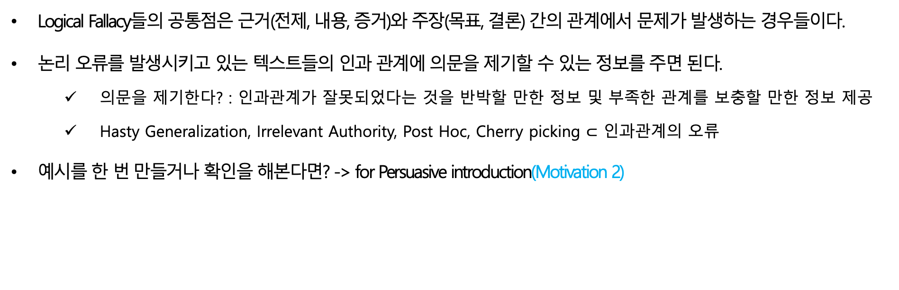
Progress
LLM with KGs
Logical Fallacy들의 공통점은 근거(전제, 내용, 증거)와 주장(목표, 결론) 간의 관계에서 문제가 발생하는 경우들이다.
논리 오류를 발생시키고 있는 텍스트들의 인과 관계에 의문을 제기할 수 있는 정보를 주면 된다.
의문을 제기한다? : 인과관계가 잘못되었다는 것을 반박할 만한 정보 및 부족한 관계를 보충할 만한 정보 제공
Hasty Generalization, Irrelevant Authority, Post Hoc, Cherry picking $⊂$ 인과관계의 오류
예시를 한 번 만들거나 확인을 해본다면? -> for Persuasive introduction(Motivation 2)
Notes:
c

Slide 21
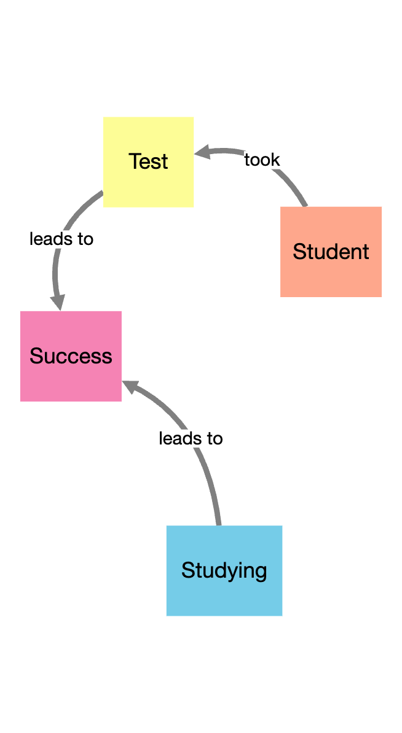
Progress
LLM with KGs(Hasty Generalization)
A student argues that because they got an 'A' on a test without studying, studying is not necessary for success.
한 학생의 개별 경험(공부안하고 A)이 일반적인 성공의 필요조건을 대표하지 않는다는 것을 보여준다면 해결
For ConceptNet
(studying, usedfor, growing)
(test, relatedto, studying)
(studying, hassubevent, effort)
Study <-> Success
https://instagraph.ai/
Notes:
c

Slide 22
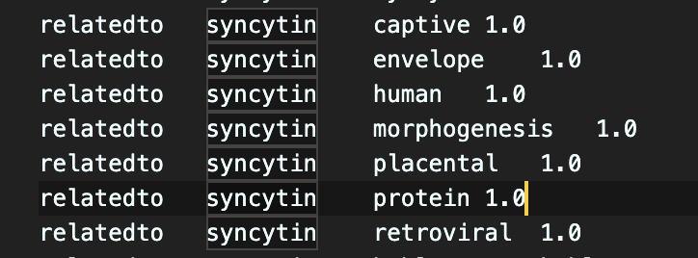
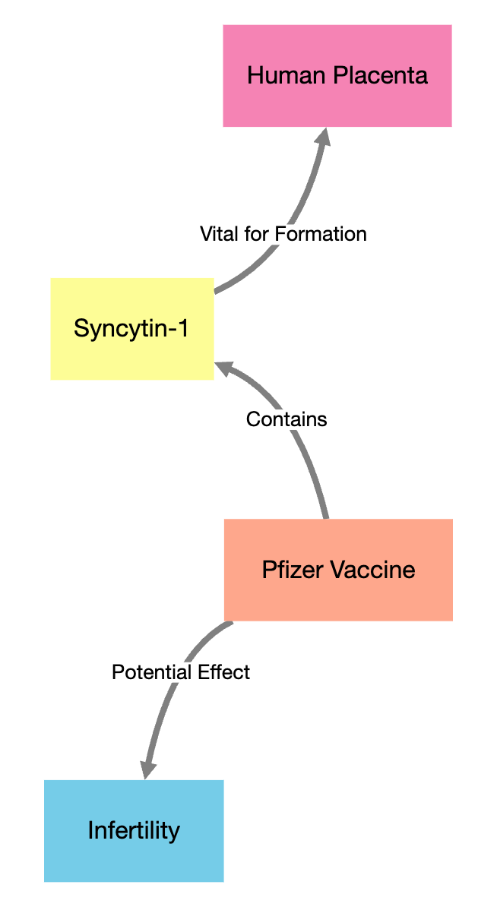
Progress
LLM with KGs(Hasty Generalization) -> 인과관계의 오류??
The Pfizer vaccine contains syncytin-1 which is vital for the formation of human placenta, so could lead to infertility.
백신의 성분과 불임 사이의 인과 관계를 명확히 한다면 해결
-> 지식 그래프 뿐만 아니라 text description 필요
For ConceptNet
(syncytin, relatedto placental)
지식 그래프만(triple)으로 일반화의 오류를 풀 때의 한계점을 어떻게 타파?
Subgraph 생성하기(infertility에 대한 정보(triple)가 도움이 될 수 있음)
Keyword들의 relation path(Pfizer, vaccine, syncytin-1, placenta.)
추가적인 텍스트 정보가 필요(prompt, Wikipedia)
https://instagraph.ai/
Notes:
c

Slide 23
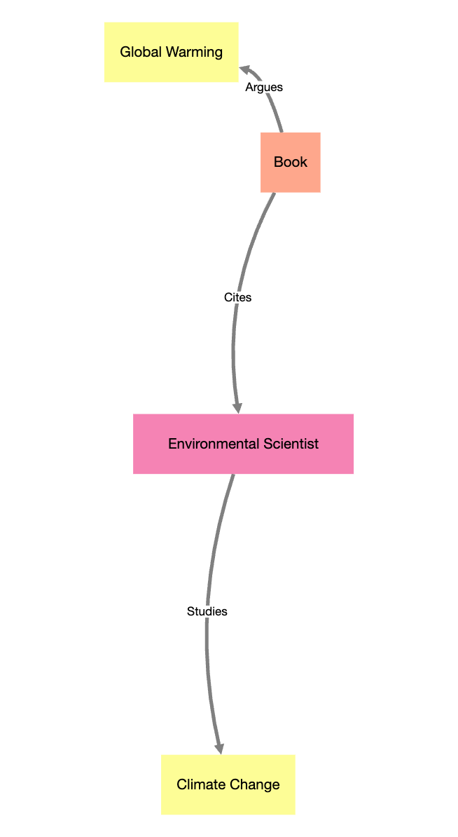
Progress
LLM with KGs(Irrelevant Authority)
A book argues that global warming is not actually happening, and cites the research of one environmental scientist who has been studying climate change for several years.
For ConceptNet
(global_warming, capableof, produce_severe_weather_changes)
(global_warming, isa, effecting_weather)
(climate_change, relatedto, global_warming)
https://instagraph.ai/
Notes:
c

Slide 24
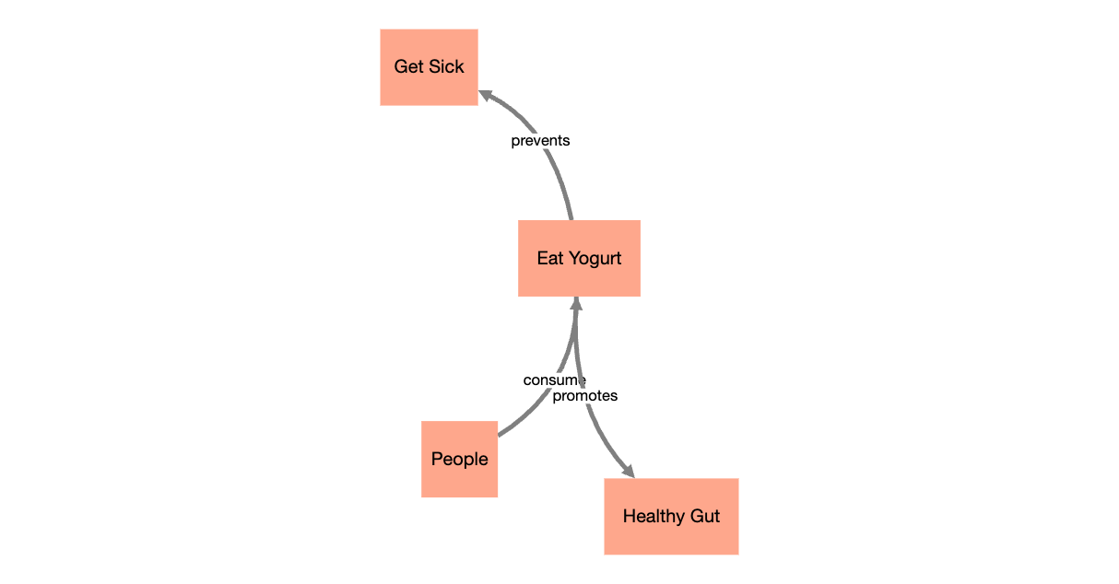
Progress
LLM with KGs(False Causality)
People who eat yogurt have healthy guts. If I eat yogurt I will never get sick.
Yogurt와 never sick(healthy)의 관계, healthy gut와 sick의 관계
https://instagraph.ai/
Notes:
c

Slide 25
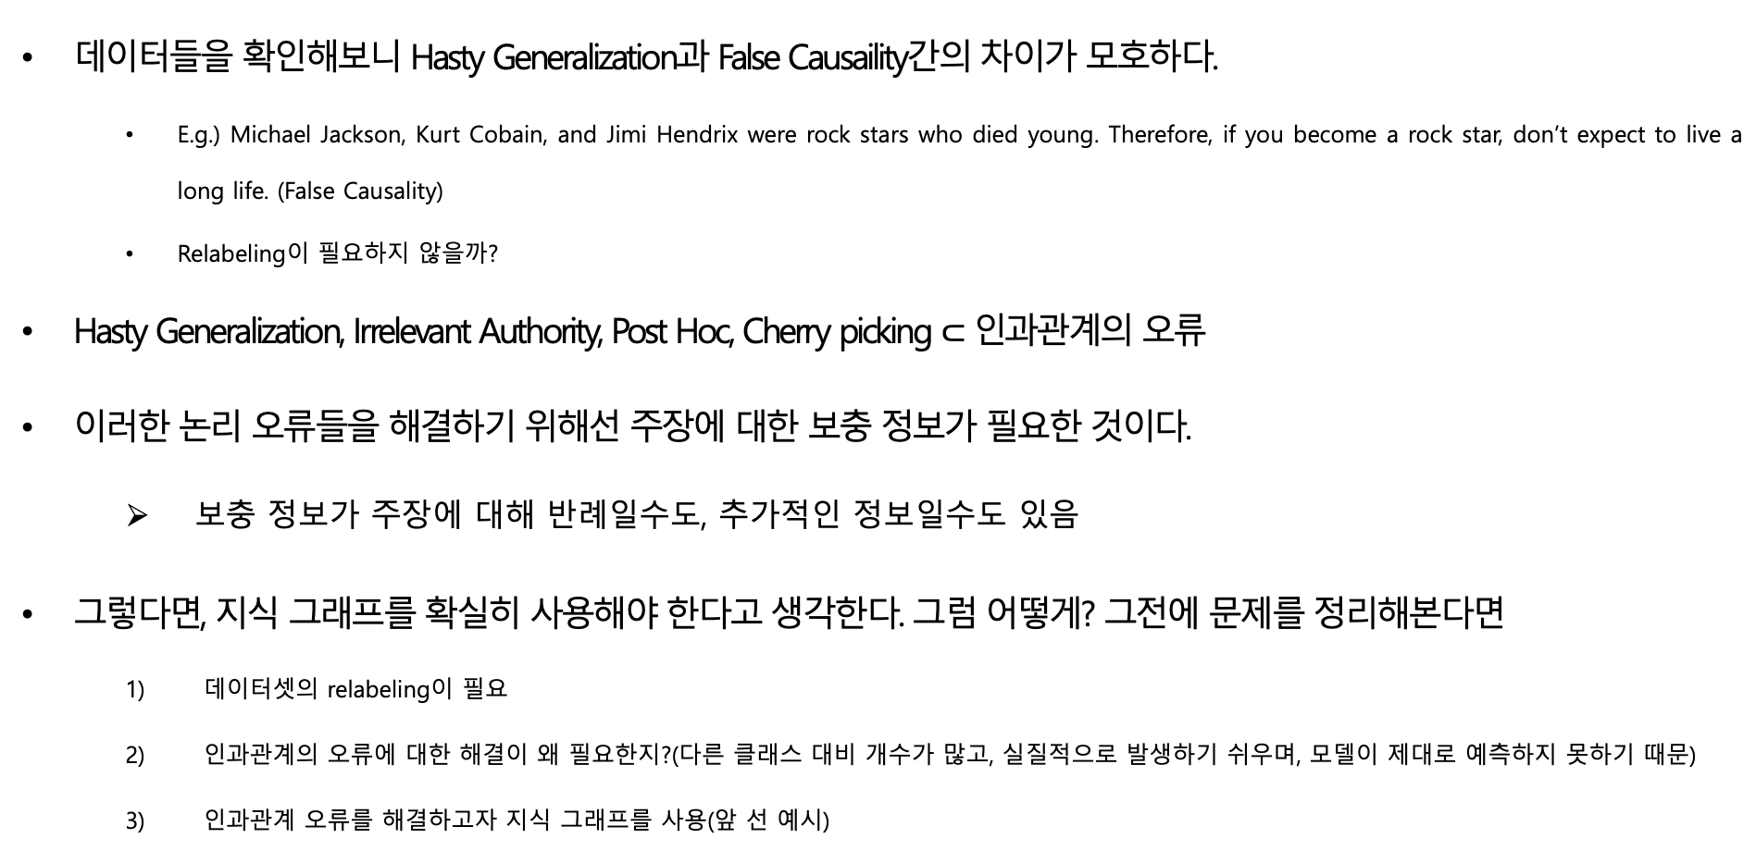
Progress
LLM with KGs
데이터들을 확인해보니 Hasty Generalization과 False Causaility간의 차이가 모호하다.
E.g.) Michael Jackson, Kurt Cobain, and Jimi Hendrix were rock stars who died young. Therefore, if you become a rock star, don’t expect to live a long life. (False Causality)
Relabeling이 필요하지 않을까?
Hasty Generalization, Irrelevant Authority, Post Hoc, Cherry picking $⊂$ 인과관계의 오류
이러한 논리 오류들을 해결하기 위해선 주장에 대한 보충 정보가 필요한 것이다.
보충 정보가 주장에 대해 반례일수도, 추가적인 정보일수도 있음
그렇다면, 지식 그래프를 확실히 사용해야 한다고 생각한다. 그럼 어떻게? 그전에 문제를 정리해본다면
데이터셋의 relabeling이 필요
인과관계의 오류에 대한 해결이 왜 필요한지?(다른 클래스 대비 개수가 많고, 실질적으로 발생하기 쉬우며, 모델이 제대로 예측하지 못하기 때문)
인과관계 오류를 해결하고자 지식 그래프를 사용(앞 선 예시)
Notes:
c

Slide 26
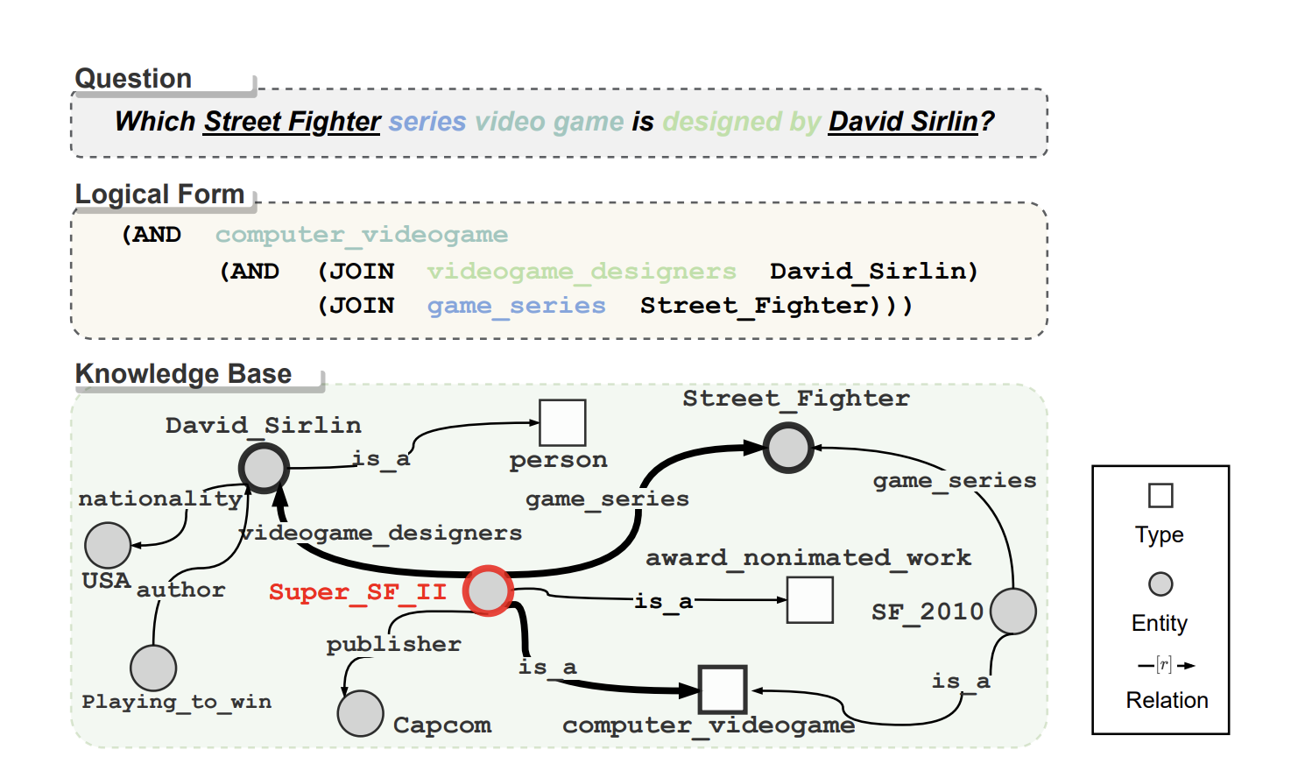
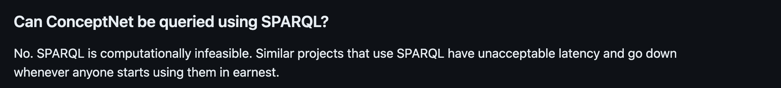
Progress
LLM with KGs
예제를 통해 지식 그래프를 확실히 사용해야 한다고 생각한다. 그럼 어떻게?
Text로부터 Keyword 추출을 진행(spacy, YAKE, Rake-Nltk, KeyBERT, ChatGPT)
추출한 Keyword기반으로 subgraph, relation, triple 생성 grounded by KG.
왜 이렇게 진행하는지?
익숙해서, Freebase는 더이상 업데이트 하지 않음
ConceptNet 사용에 용이함 : LLM with KGs 논문들을 살펴보면 SPARQL라는 쿼리를 사용하는 지식 그래프 Freebase와 이 지식 그래프 기반의 데이터셋을 사용함 -> SPARQL, Logical Form 두 가지의 정보를 LLM prompting 진행
Freebase는 RDF(Resource Description Framework)와 같은 표준화된 데이터 모델을 사용하여 데이터를 저장한 지식 그래프
SPARQL은 RDF 데이터를 조회하기 위한 쿼리 언어로, RDF 데이터베이스에서 정보를 검색하거나 조작할 때 사용됨. 특정 주제에 대한 정보를 가진 모든 개체를 찾거나, 복잡한 관계를 가진 데이터 간의 연결을 조회할 수 있음. -> Conceptnet은 SPARQL을 사용하지 않음
적절한 Knowledge Injection
추출한 keyword기반의 Knowledge things -> Prompting
Logical Form
Notes:
c

Slide 27
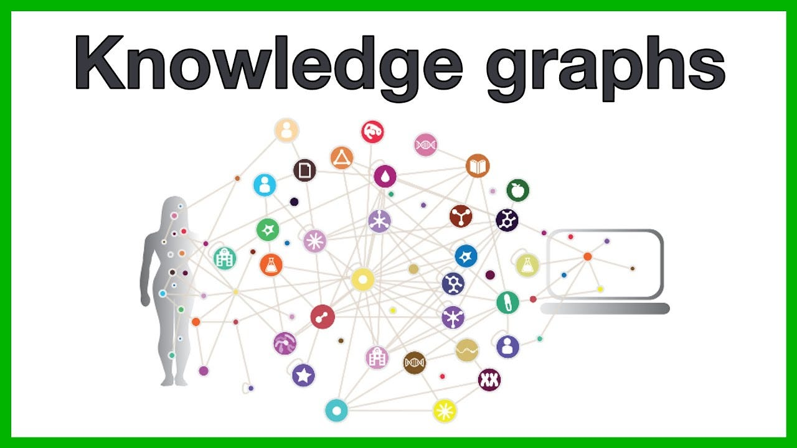
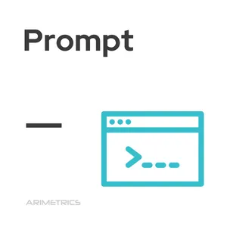






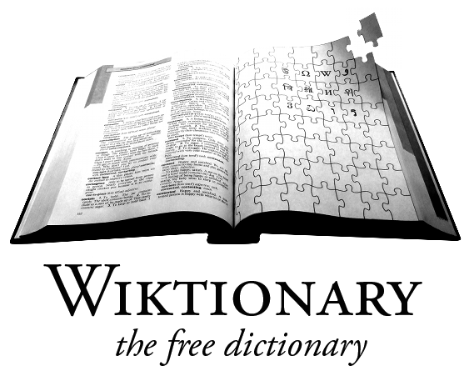


Progress
My Method1
Full Fine-tuning
Knowledge injection
Original text
LM
And/Or
e.g. Roberta-large, BERT
Detection
Keyword Extraction
Context node
Or
Changeable
Logical Fallacy
Original text
Triplet, Relation
Zero-shot
Prompting with triple or relation path and wiktionary
(Chain-of Knowledge)
Notes:
c

Slide 28
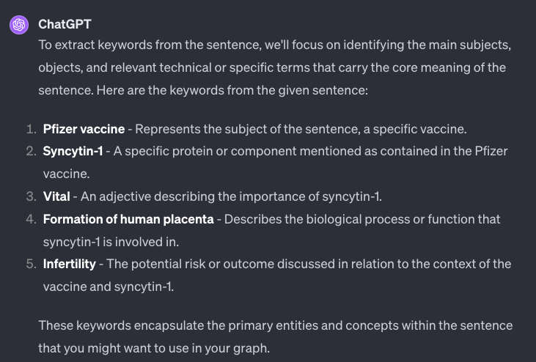
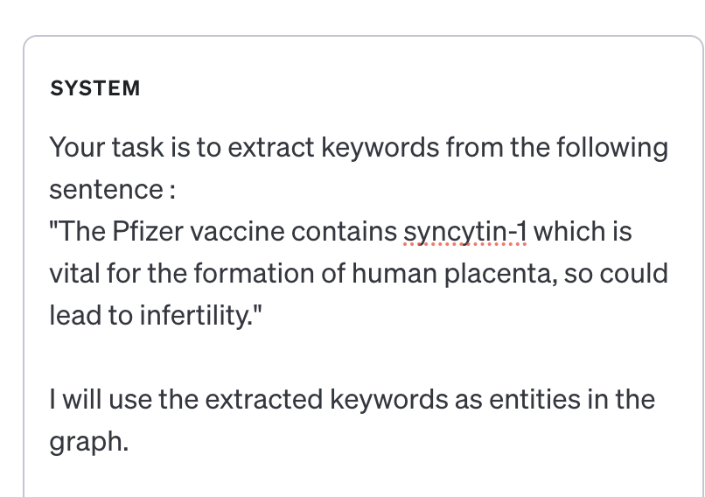
Progress
My Method1(1. keyword extraction)
The Pfizer vaccine contains syncytin-1 which is vital for the formation of human placenta, so could lead to infertility.
Spacy
(Pfizer vaccine, syncytin-1, formation, human, placenta, infertility)
YAKE : ngram 사이즈를 정할 수 있음 : 1
('Pfizer', 0.08596317751626563) ('placenta', 0.09568045026443411) ('infertility', 0.09568045026443411) ('vaccine', 0.15831692877998726) ('vital', 0.15831692877998726) ('formation', 0.15831692877998726) ('human', 0.15831692877998726) ('lead', 0.15831692877998726)
Rake-NLTK
['pfizer vaccine contains syncytin', 'human placenta', 'could lead', 'vital', 'infertility', 'formation', '1']
KeyBERT : ngram 사이즈 범위를 정할 수 있음 : 1,2
[('pfizer vaccine', 0.7036), ('vaccine contains', 0.5662), ('vaccine', 0.4689), ('pfizer', 0.416), ('lead infertility', 0.3786)]
ChatGPT
Full Fine-tuning
Knowledge injection
Original text
LM
And/Or
e.g. Roberta-large, BERT
Detection
Keyword Extraction
Or
Triplet, Relation
Context node
Logical Fallacy
Original text
Zero-shot
Changeable
Prompting with triple or relation path and wiktionary
(Chain-of Knowledge)
Notes:
c

Slide 29
Progress
My Method1(2. knowledge injection)
Subgraph
Triple
Original Text : Context노드
키워드 기반 엔티티 링킹(조금 더 생각,,)
Subgraph에서 키워드 기반 triple 추출
KG에서 키워드 기반 triple 추출
Triple은 추후 prompt에 사용 가능
Full Fine-tuning
Knowledge injection
Relation path
Original text
위 방법으로 subgraph 생성 후 키워드간 relation path 사용
Subgraph가 아닌, 전체 그래프(KG)에서 키워드 간 relation path 사용
Relation path는 추후 prompt에 사용 가능
LM
And/Or
e.g. Roberta-large, BERT
Detection
Keyword Extraction
Context node
Or
Logical Fallacy
Original text
Triplet, Relation
Zero-shot
Changeable
Prompting with triple or relation path and wiktionary
(Chain-of Knowledge)
Notes:
c

Slide 30
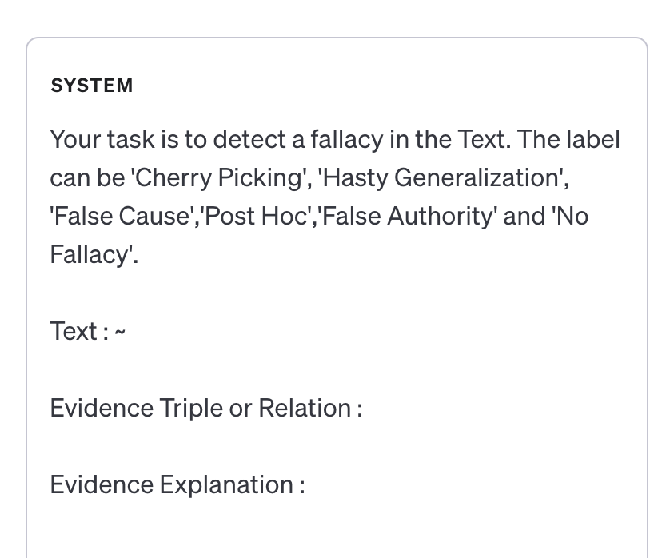
Progress
My Method1(Model)
Full Fine-tuning
Subgraph를 선택해서 GNN과 함께 LM 사용(QA-GNN)
Relation patho와 Triple은 지식 그래프로 부터 추출해서 context에 추가하는 방식
Full Fine-tuning
Knowledge injection
Prompting
Original text
CoT의 아이디어를 기반으로 Triple and/or Relation path를 prompt로 주어 CoK 방법 사용
Wiktionary를 Evidence로 사용(chain of explanation)
LM
And/Or
e.g. Roberta-large, BERT
Detection
Keyword Extraction
Context node
Or
Changeable
Logical Fallacy
Original text
Triplet, Relation
Zero-shot
Prompting with triple or relation path and wiktionary
(Chain-of Knowledge)
Notes:
c

Slide 31
Progress
My Method2(Data relabeling)
Original text
Notes:
c

Slide 32
Progress
Reference
JIANG, Xuhui, et al. On the Evolution of Knowledge Graphs: A Survey and Perspective. arXiv preprint arXiv:2310.04835, 2023.
ALHINDI, Tariq, et al. Multitask Instruction-based Prompting for Fallacy Recognition. arXiv preprint arXiv:2301.09992, 2023.
LUO, Linhao, et al. Reasoning on graphs: Faithful and interpretable large language model reasoning. arXiv preprint arXiv:2310.01061, 2023.

